Slide 1
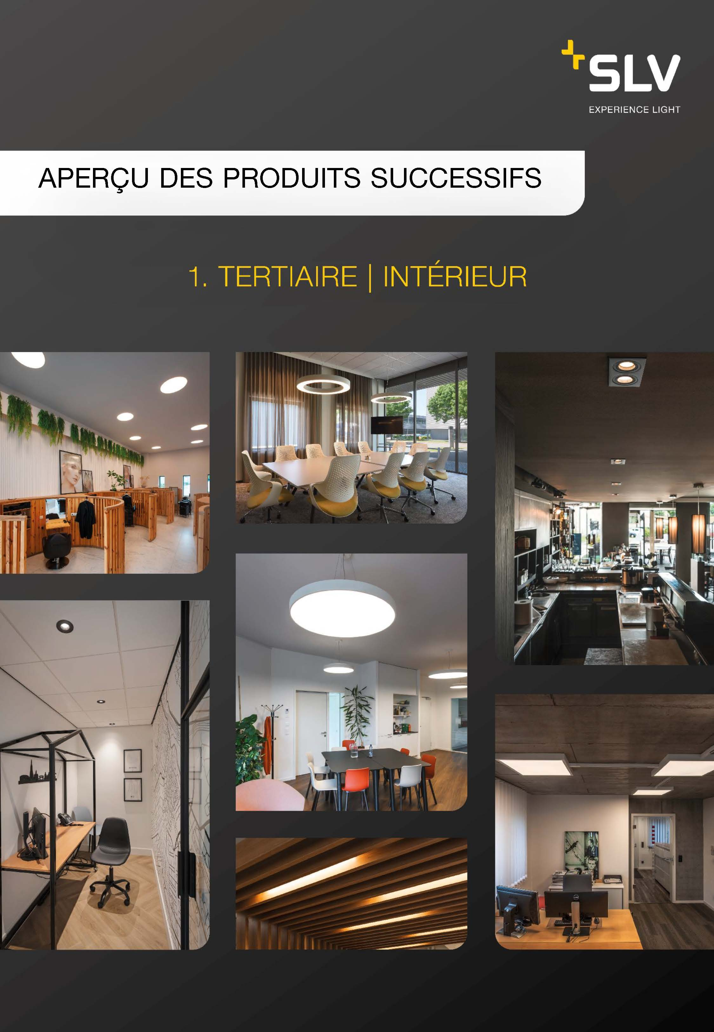

Slide 2


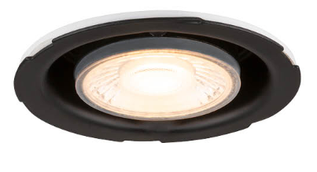

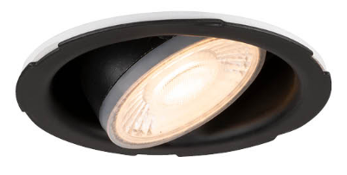



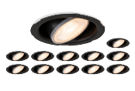

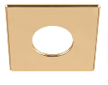
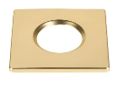
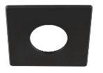
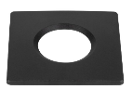

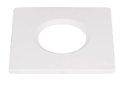
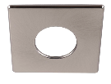
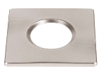

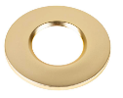
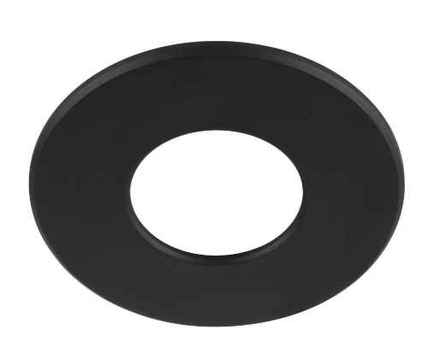
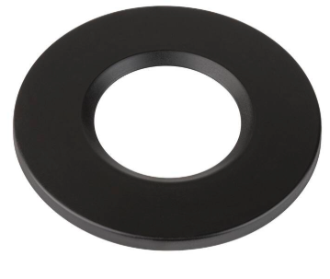
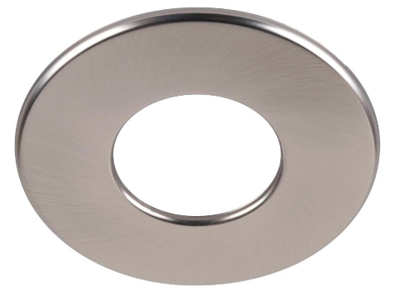
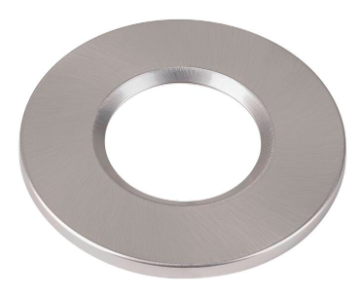
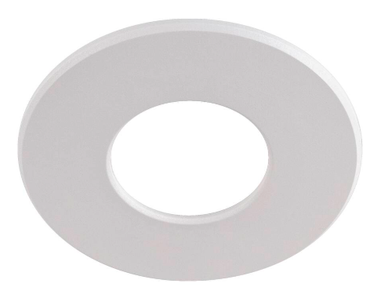
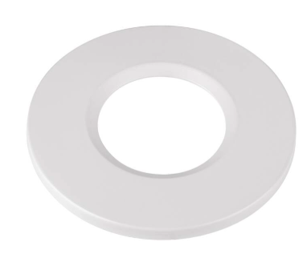
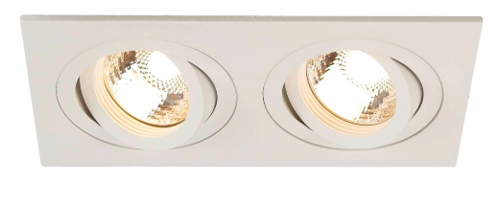
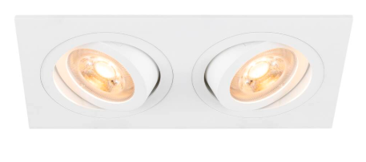
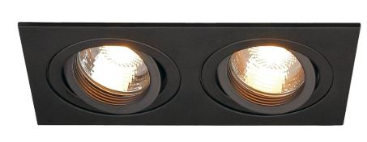
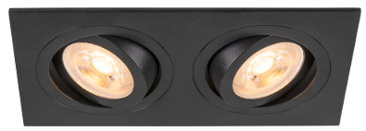
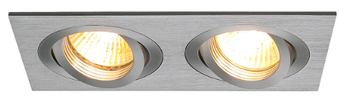
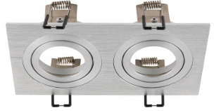
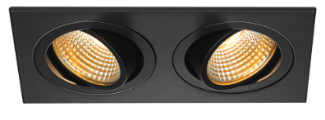
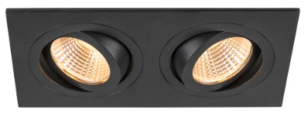
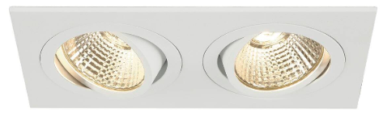
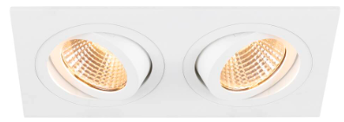
Les produits successeurs pour UNIVERSAL DOWNLIGHT
Prédécesseur |  |  |  | Successeur
Photo | Réf. article | Libellé produit | Prix CHF | Photo | Réf. article | Libellé produit | Prix CHF | Changements majeurs
 | 1007095 | UNIVERSAL DOWNLIGHT PHASE IP65 38° | 32,90 |  | 1008065 | UNIVERSAL DOWNLIGHT PHASE IP20 38° CCT | 31,10 | Selon le choix de la collerette, le spot encastré est inclinable (IP20) ou fixe (IP65). La collerette appropriée doit être commandée séparément pour chaque spot encastré Durée de vie améliorée : L80B50, 50,000h Installation plus facile grâce aux ressorts verrouillables
 | 1007090 | UNIVERSAL DOWNLIGHT MOVE PHASE IP20 38° | 32,90
 | 1007272 | UNIVERSAL DOWNLIGHT Pack de 12 IP65 blanc | 407,10 |  | 1008066 | UNIVERSAL DOWNLIGHT PHASE Pack de 12 | 332,40
 | 1007271 | UNIVERSAL DOWNLIGHT Pack de 12 IP65 noir | 407,10
 | 1007273 | UNIVERSAL DOWNLIGHT Pack de 12 IP20 noir | 414,00
 | 1007274 | UNIVERSAL DOWNLIGHT Pack de 12 IP20 blanc | 414,00
 | 1007193 | UNIVERSAL DOWNLIGHT collerette IP65 or mat carré | 5,90 |  | 1008098 | UNIVERSAL DOWNLIGHT collerette IP65 carrée or | 4,00 | Pour installer l'UNIVERSAL DOWNLIGHT comme spot encastré fixe, il faut utiliser ces nouvelles collerettes (IP65). Les collerettes des versions orientables (IP20) restent inchangées.
 | 1007180 | UNIVERSAL DOWNLIGHT collerette IP65 noir carré | 5,20 |  | 1008096 | UNIVERSAL DOWNLIGHT collerette IP65 carrée noir | 3,50
 | 1007181 | UNIVERSAL DOWNLIGHT collerette IP65 blanc carré | 5,20 |  | 1008095 | UNIVERSAL DOWNLIGHT collerette IP65 carrée blanc | 3,50
 | 1007182 | UNIVERSAL DOWNLIGHT collerette IP65 alu carré | 5,90 |  | 1008097 | UNIVERSAL DOWNLIGHT collerette IP65 carrée alu | 4,00
 | 1007192 | UNIVERSAL DOWNLIGHT collerette IP65 or mat rond | 4,50 |  | 1008070 | UNIVERSAL DOWNLIGHT collerette IP65 ronde or | 4,00
 | 1007096 | UNIVERSAL DOWNLIGHT collerette IP65 noir rond | 3,90 |  | 1008067 | UNIVERSAL DOWNLIGHT collerette IP65 ronde noir | 3,50
 | 1007098 | UNIVERSAL DOWNLIGHT collerette IP65 alu rond | 4,50 |  | 1008069 | UNIVERSAL DOWNLIGHT collerette IP65 alu ronde | 4,00
 | 1007097 | UNIVERSAL DOWNLIGHT collerette IP65 blanc rond | 3,90 |  | 1008068 | UNIVERSAL DOWNLIGHT collerette IP65 ronde blanc | 3,50
Les produits successeurs pour NEW TRIA®
Prédécesseur |  |  |  | Successeur
Photo | Réf. article | Libellé produit | Prix CHF | Photo | Réf. article | Libellé produit | Prix CHF | Changements majeurs
 | 113512 | NEW TRIA 155 II CS QPAR51, double blanc | 70,00 |  | 1008509 | NEW TRIA® 155 DL double QPAR51 blanc | 51,80 | Modification Hauteur de 12 cm à environ 6 cm. Amélioration du prix Mêmes dimensions que l‘ancienne version
 | 113492 | NEW TRIA 155 II CS QPAR51, double noir | 70,00 |  | 1008510 | NEW TRIA® 155 DL double QPAR51 noir | 51,80
 | 111362 | NEW TRIA 155 II CS QPAR51, double alu | 74,00 |  | 1008009 | NEW TRIA® 155 collerette carrée alu | 42,60 | Le successeur est une collerette de montage ; le module LED ou GU10 doit être acheté séparément.
 | 113890 | NEW TRIA 155 II CS DL, double noir 2700K | 149,00 |  | 1008512 | NEW TRIA® 155 DL double 2700K noir | 125,40 | Amélioration du prix Meilleur rendu des couleurs grâce à un IRC > 90 Mêmes dimensions que l‘ancienne version
 | 113891 | NEW TRIA 155 II CS DL, double blanc 2700K | 149,00 |  | 1008511 | NEW TRIA® 155 DL double 2700K blanc | 125,40

Slide 3
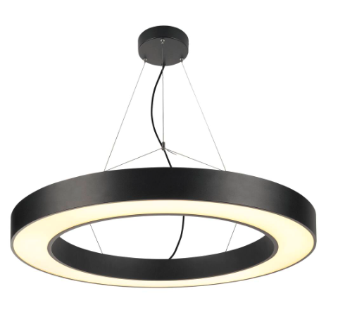
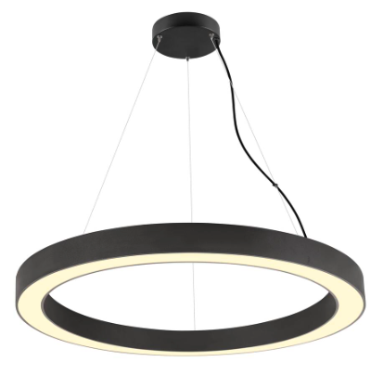
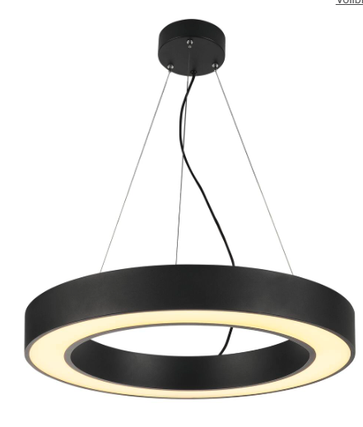
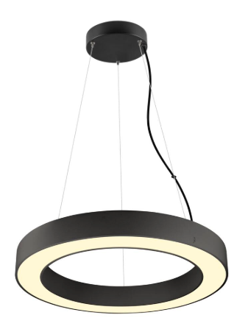
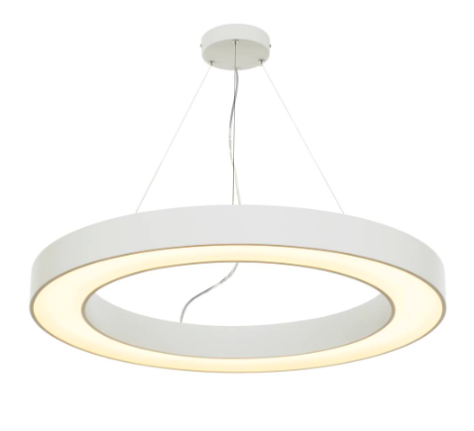
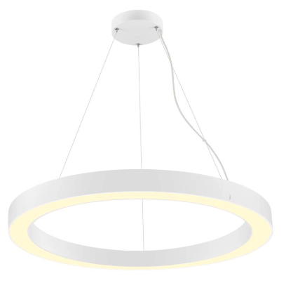
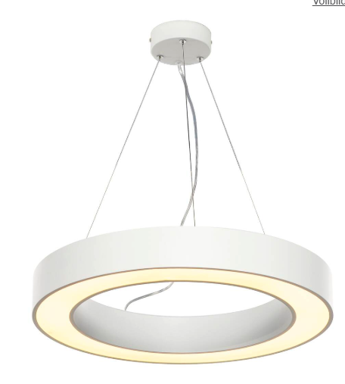
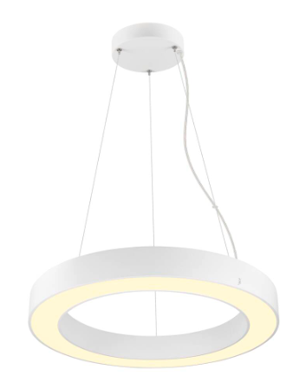
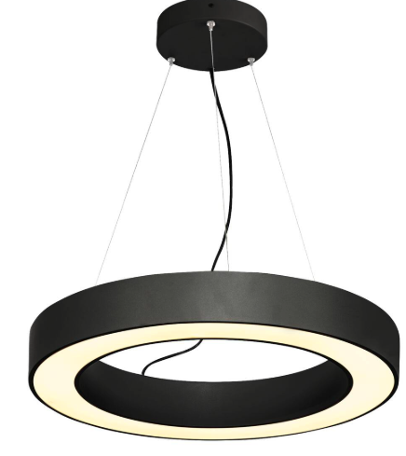
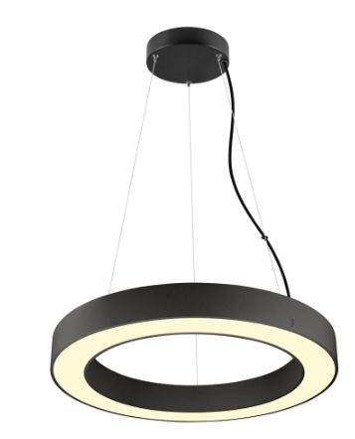
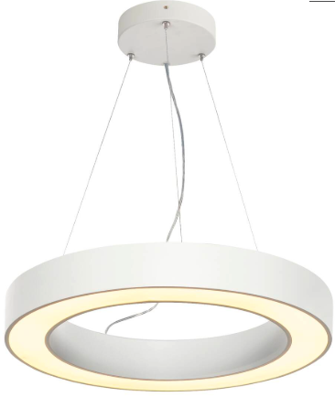
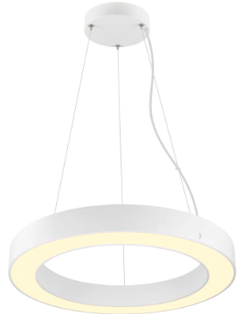

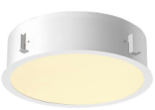
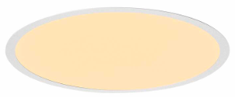
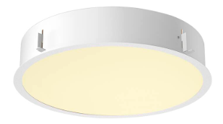
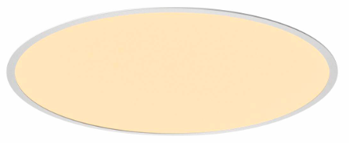
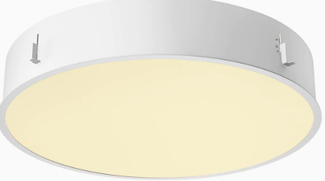
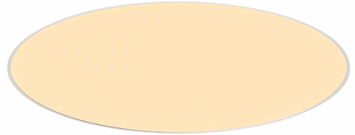
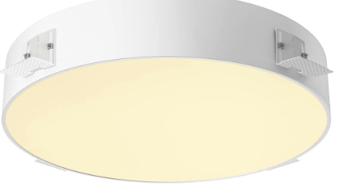
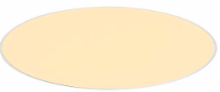
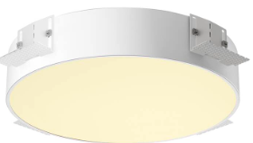

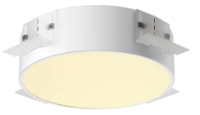















Les produits successeurs pour MEDO®
Prédécesseur |  |  |  | Successeur
Photo | Réf. article | Libellé produit | Prix CHF | Photo | Réf. article | Libellé produit | Prix CHF | Changements majeurs
 | 133850 | MEDO RING 90 PD noir 3000K 3945lm | 929,00 |  | 1008595 | MEDO® RING 90 PD PHASE CCT noir | 1079,90 | Un design plus élégant et plus fin Durée de vie améliorée : 50 000h CCT switch: 3000 K / 4000 K Meilleure efficacité : >120 lm/W Longueur de câble plus grande : 300 cm
 | 133840 | MEDO RING 60 PD noir 3000K 2000lm | 779,00 |  | 1008591 | MEDO® RING 60 PD PHASE CCT noir | 861,40
 | 133851 | MEDO RING 90 PD blanc 3000K 4185lm | 929,00 |  | 1008596 | MEDO® RING 90 PD PHASE CCT blanc | 1079,90
 | 133841 | MEDO RING 60 PD blanc 3000K 2095lm | 779,00 |  | 1008592 | MEDO® RING 60 PD PHASE CCT blanc | 861,40
 | 1002890 | MEDO RING 60 PD DALI noir 3000K | 839,00 |  | 1008589 | MEDO® RING 60 PD DALI CCT noir | 895,90
 | 1002891 | MEDO RING 60 PD DALI blanc 3000K | 839,00 |  | 1008590 | MEDO® RING 60 PD DALI CCT blanc | 895,90
 | 1001905 | MEDO 30 avec cadre DL blanc 3000/4000K | 259,00 |  | 1008629 | MEDO® 30 RL avec cadre 3000/4000K | 182,90 | Durée de vie améliorée : 50 000h Meilleure efficacité : >140 lm/W Prix amélioré Même technologie d'éclairage que MEDO® Pro
 | 1001906 | MEDO 40 avec cadre DL blanc 3000/4000K | 289,00 |  | 1008631 | MEDO® 40 RL avec cadre 3000/4000K | 228,90
 | 1001907 | MEDO 60 avec cadre DL blanc 3000/4000K | 649,00 |  | 1008633 | MEDO® 60 RL avec cadre 3000/4000K | 516,40
 | 1001903 | MEDO 60 sans cadre DL blanc 3000/4000K | 579,00 |  | 1008634 | MEDO® 60 RL sans cadre 3000/4000K | 516,40
 | 1001902 | MEDO 40 sans cadre DL blanc 3000/4000K | 275,00 |  | 1008632 | MEDO® 40 RL sans cadre 3000/4000K | 228,90
 | 1001901 | MEDO 30 sans cadre DL blanc 3000/4000K | 249,00 |  | 1008630 | MEDO® 30 RL sans cadre 3000/4000K | 182,90
 | 1006412 | MEDO® PRO 30 CW 10W DALI 70° DC blanc | 435,90 |  | 1007285 | MEDO® PRO 30 CW DALI 70° UGR<19 blanc | 378,40 | Prix amélioré
 | 1006415 | MEDO® PRO 40 CW 19W DALI 80° DC blanc | 516,40 |  | 1007293 | MEDO® PRO 40 CW DALI 80° UGR<19 blanc | 459,00
 | 1006418 | MEDO® PRO 60 CW 37W DALI 80° DC blanc | 861,40 |  | 1007301 | MEDO® PRO 60 CW DALI 80° UGR<19 blanc | 803,90
 | 1006420 | MEDO® PRO 90 CL 75W DALI 80° DC noir | 1781,40 |  | 1007308 | MEDO® PRO 90 CL DALI 80° UGR<19 noir | 1608,00
 | 1006421 | MEDO® PRO 90 CL 75W DALI 80° DC blanc | 1781,40 |  | 1007309 | MEDO® PRO 90 CL DALI 80° UGR<19 blanc | 1608,00
 | 1006417 | MEDO® PRO 60 CW 37W DALI 80° DC noir | 861,40 |  | 1007300 | MEDO® PRO 60 CW DALI 80° UGR<19 noir | 803,90
 | 1006411 | MEDO® PRO 30 CW 10W DALI 70° DC noir | 435,90 |  | 1007284 | MEDO® PRO 30 CW DALI 70° UGR<19 noir | 378,40
 | 1006414 | MEDO® PRO 40 CW 19W DALI 80° DC noir | 516,40 |  | 1007292 | MEDO® PRO 40 CW DALI 80° UGR<19 noir | 459,00

Slide 4












Les produits successeurs pour IMPERVA
Prédécesseur |  |  |  | Successeur
Photo | Réf. article | Libellé produit | Prix CHF | Photo | Article No. | Libellé produit | Prix CHF | Changements majeurs
 | 1001314 | IMPERVA 120 CW IP66 gris 3000K | 138,00 |  | 1007490 | WATERPROOF V 1200 18/32W 830/840 | 92,00 | Durée de vie améliorée : L80B10, 50 000h CCT switch: 3000 K / 4000 K Meilleure efficacité: 129 lm/W Prix amélioré
Les produits successeurs pour I-PENDANT
Prédécesseur |  |  |  | Successeur
Photo | Réf. article | Libellé produit | Prix CHF | Photo | Réf. article | Libellé produit | Prix CHF | Changements majeurs
 | 1003049 | I-PENDANT PRO DALI UGR<19 4000K blanc | 399,00 |  | 1008607 | PANEL C DALI 1200 34 W 830/840 | 159,90 | Prix amélioré CCT switch: 3000 K / 4000 K Meilleure efficacité: >130 lm/W Durée de vie améliorée : L80B10, 70 000h
 | 1003048 | I-PENDANT PRO DALI UGR<19 3000K blanc | 399,00
Les produits successeurs pour LED PANEL
Prédécesseur |  |  |  | Successeur
Photo | Réf. article | Libellé produit | Prix CHF | Photo | Réf. article | Libellé produit | Prix CHF | Changements majeurs
 | 1003074 | LED PANEL 620 DL blanc 4000K UGR<19 | 239,00 |  | 1007499 | PANEL V 625 830/840 34W UGR | 86,30 | Prix amélioré Meilleure efficacité: >120 lm/W Durée de vie améliorée : L80B10, 50 000h CCT switch: 3000 K / 4000 K
 | 1003073 | LED PANEL 620 DL blanc 3000K UGR<19 | 239,00
Les produits successeurs pour BENA
Prédécesseur |  |  |  | Successeur
Photo | Réf. article | Libellé produit | Prix CHF | Photo | Réf. article | Libellé produit | Prix CHF | Changements majeurs
 | 631337 | BENA 120 CW blanc 3000K | 209,00 |  | 1007506 | INDUSTRY BATTEN V 1200 18/32W 830/40/57 | 80,50 | Prix amélioré CCT switch: 3000 K / 4000 K / 5700 K
 | 631339 | BENA 150 CW blanc 3000K | 249,00 |  | 1007507 | INDUSTRY BATTEN V 1500 22/42W 830/40/57 | 97,80

Slide 5


Slide 6































Les produits successeurs pour FORCHINI
Prédécesseur |  |  |  | Successeur
Photo | Réf. article | Libellé produit | Prix CHF | Photo | Réf. article | Libellé produit | Prix CHF | Changements majeurs
 | 1001701 | FORCHINI L 70 E27 PD noir/or | 469,00 |  | 1008538 | FORCHINI 70 PD E27 noir/or | 463,50 | La surface intérieure du luminaire est finie dans un ton or coordonné avec celui des autres luminaires SLV pour une combinaison harmonieuse.
 | 143930 | 1~ FORCHINI M 40 E27 PD noir/or | 259,00 |  | 1008539 | FORCHINI M 40 RAIL 1ALL. E27 noir/or | 268,00
 | 155910 | FORCHINI M 40 E27 PD noir/or | 249,00 |  | 1008536 | FORCHINI M 40 PD E27 noir/or | 262,20
 | 143932 | 1~ FORCHINI M 40 E27 PD noir/or | 259,00 |  | 1008540 | FORCHINI M 40 RAIL 1ALL. E27 noir | 268,00
 | 153130 | 3~ FORCHINI M 40 E27 PD noir/or | 259,00 |  | 1008541 | FORCHINI M 40 RAIL 3ALL. E27 noir/or | 268,00
 | 155930 | FORCHINI M 50 E27 PD noir/or | 289,00 |  | 1008537 | FORCHINI M 50 PD E27 noir/or | 288,70
 | 155530 | FORCHINI 50 E27 PD noir/or | 259,00 |  | 1008535 | FORCHINI 50 PD E27 noir/or | 262,20
Les produits successeurs pour PARA CONE
Prédécesseur |  |  |  | Successeur
Photo | Réf. article | Libellé produit | Prix CHF | Photo | Réf. article | Libellé produit | Prix CHF | Changements majeurs
 | 1002878 | 3~ PARA CONE 14 QPAR51 cuivre/blanc | 117,00 |  | 1008057 | PARA CONE 14 3ALL. GU10 cuivre/blanc | 102,40 | Nouvelles variantes de couleur : Version noire: finition extérieure en RAL 9005 (noir brillant), finition intérieure en RAL 1036 (or) Version cuivre: finition extérieure en RAL 3012 (cuivre), finition intérieure en RAL 9003 (blanc) Version blanche: finition extérieure en RAL 9003 (blanc brillant), finition intérieure en RAL 1036 (or) Nouveau câble textile pour toutes les suspensions sur rails
 | 1002876 | 3~ PARA CONE 14 QPAR51 noir/or | 109,00 |  | 1008055 | PARA CONE 14 3ALL. GU10 noir/or | 98,90
 | 1002877 | 3~ PARA CONE 14 QPAR51 blanc/or | 109,00 |  | 1008056 | PARA CONE 14 3ALL. GU10 blanc/or | 98,90
 | 153140 | 3~ PARA CONE 14 QPAR51 PD noir | 138,00 |  | 1008061 | PARA CONE 14 3ALL. PD GU10 noir/or | 134,60
 | 1002686 | 3~ PARA CONE 14 QPAR51 PD cuivre | 156,00 |  | 1008063 | PARA CONE 14 3ALL. PD GU10 cuivre | 142,60
 | 153141 | 3~ PARA CONE 14 QPAR51 PD blanc | 138,00 |  | 1008062 | PARA CONE 14 3ALL. PD GU10 blanc/or | 134,60
 | 1002875 | 1~ PARA CONE 14 QPAR51 cuivre/blanc | 117,00 |  | 1008054 | PARA CONE 14 1ALL. GU10 cuivre/blanc | 102,40
 | 1002874 | 1~ PARA CONE 14 QPAR51 blanc/or | 109,00 |  | 1008053 | PARA CONE 14 1ALL. GU10 blanc/or | 98,90
 | 1002873 | 1~ PARA CONE 14 QPAR51 noir/or | 109,00 |  | 1008052 | PARA CONE 14 1ALL. GU10 noir/or | 98,90
 | 1001968 | 1~ PARA CONE 14 QPAR51 PD cuivre | 138,00 |  | 1008060 | PARA CONE 14 1ALL. PD GU10 cuivre | 142,60
 | 143990 | 1~ PARA CONE 14 QPAR51 PD noir | 138,00 |  | 1008058 | PARA CONE 14 1ALL. PD GU10 noir/or | 134,60
 | 143991 | 1~ PARA CONE 14 QPAR51 PD blanc | 138,00 |  | 1008059 | PARA CONE 14 1ALL. PD GU10 blanc/or | 134,60
 | 133050 | PARA CONE 20 E27 PD noir/or | 160,00 |  | 1008129 | PARA CONE 20 PD E27 noir/or | 134,60
 | 133009 | PARA CONE 20 E27 PD cuivre | 202,00 |  | 1008130 | PARA CONE 20 PD E27 cuivre/blanc | 188,60
 | 133019 | PARA CONE 30 E27 PD cuivre | 249,00 |  | 1008132 | PARA CONE 30 PD E27 cuivre/blanc | 255,30
 | 133060 | PARA CONE 30 E27 PD noir/or | 219,00 |  | 1008131 | PARA CONE 30 PD E27 noir/or | 227,70

Slide 7



























Les produits successeurs pour ENOLA®
Prédécesseur |  |  |  | Successeur
Photo | Réf. article | Libellé produit | Prix CHF | Photo | Réf. article | Libellé produit | Prix CHF | Changements majeurs
 | 149388 | ENOLA E27 PD noir | 117,00 |  | 1008135 | ENOLA® PD E27 noir | 93,20 | Patère plus moderne Finition mate
 | 149387 | ENOLA E27 PD or | 128,00 |  | 1008134 | ENOLA® PD E27 or | 108,10
 | 149381 | ENOLA E27 PD blanc | 117,00 |  | 1008133 | ENOLA® PD E27 blanc | 93,20
Les produits successeurs pour LIGHT EYE ®
Prédécesseur |  |  |  | Successeur
Photo | Réf. article | Libellé produit | Prix CHF | Photo | Réf. article | Libellé produit | Prix CHF | Changements majeurs
 | 1000713 | 1~ LIGHT EYE® 150 QPAR111 PD noir | 156,00 |  | 1008174 | LIGHT EYE® 150 1ALL. PD QPAR111 noir | 136,90 | Design plus moderne Les composants chromés sont remplacés par des versions noires ou blanches Nouveau câble textile qui reste droit une fois suspendu Aspect moderne et facilité d’installation des patères Nouveaux anneaux décoratifs disponibles séparément
 | 144011 | 1~ LIGHT EYE® 90 QPAR51 blanc/chrome | 96,00 |  | 1008181 | LIGHT EYE® 90 1ALL. QPAR51 blanc | 96,60
 | 144010 | 1~ LIGHT EYE® 90 QPAR51 noir/chrome | 96,00 |  | 1008180 | LIGHT EYE® 90 1ALL. QPAR51 noir | 96,60
 | 143621 | 1~ LIGHT EYE® 150 QPAR111 PD blanc | 160,00 |  | 1008175 | LIGHT EYE ® 150 1ALL. PD QPAR111 blanc | 136,90
 | 133490 | LIGHT EYE® 90 QPAR51 PD noir/chrome | 102,00 |  | 1008172 | LIGHT EYE® 90 PD QPAR51 noir | 96,60
 | 133481 | LIGHT EYE® 150 QPAR111 PD blanc/chrome | 138,00 |  | 1008179 | LIGHT EYE® 150 PD. PD QPAR111 blanc | 151,80
Les produits successeurs pour NOBLO®
Prédécesseur |  |  |  | Successeur
Photo | Réf. article | Libellé produit | Prix CHF | Photo | Réf. article | Libellé produit | Prix CHF | Changements majeurs
 | 1002969 | NOBLO I CW 2700K noir | 138,00 |  | 1008718 | NOBLO® CW simple PHASE 2700K noir | 136,90 | Meilleure efficacité : >120 lm/W Rendu des couleurs amélioré : IRC>90 Durée de vie améliorée : 50.000h
 | 1002970 | NOBLO I CW 2700K blanc | 138,00 |  | 1008715 | NOBLO® CW simple PHASE 2700K blanc | 136,90
 | 1002973 | NOBLO II CW 2700K noir | 219,00 |  | 1008719 | NOBLO® CW double PHASE 2700K noir | 217,40
 | 1002974 | NOBLO II CW 2700K blanc | 219,00 |  | 1008716 | NOBLO® CW double PHASE 2700K blanc | 217,40
 | 1002976 | NOBLO III CW 2700K noir | 329,00 |  | 1008720 | NOBLO® CW triple PHASE 2700K noir | 320,90
 | 1002977 | NOBLO III CW 2700K blanc | 329,00 |  | 1008717 | NOBLO® CW triple PHASE 2700K blanc | 320,90
Les produits successeurs pour BRICK
Prédécesseur |  |  |  | Successeur
Photo | Réf. article | Libellé produit | Prix CHF | Photo | Réf. article | Libellé produit | Prix CHF | Changements majeurs
 | 229110 | BRICK MESH WL SST 3000K IP54 | 279,00 |  | 1008481 | BRICK MESH EL 3000K IP55 noir | 279,50 | Durée de vie améliorée : 50.000h Protection renforcée IP65 Facilité d‘installation Prix amélioré

Slide 8

































Les produits successeurs pour VARYT
Prédécesseur |  |  |  |  | Successeur
Typ | Photo | Réf. article | Libellé produit | Prix CHF | Photo | Réf. article | Libellé produit | Prix CHF | Changements majeurs
Applique |  | 1007601 | VARYT WL E14 cuivre brossé | 205,90 |  | 1008107 | VARYT WL E14 laiton | 136,90 | Le même luminaire est désormais disponible en version modulaire : en associant une base (applique murale WL, plafonnier CL, suspension PD, lampe à poser TL) avec un abat-jour au choix. Ce qui permet de le combiner avec différentes formes et teintes d’abat-jour en verre.
 |  |  |  |  |  | 1008119 | VARYT abat-jour | 67,90
 |  | 1007603 | VARYT WL E14 noir | 166,80 |  | 1008104 | VARYT WL E14 noir | 102,40
 |  |  |  |  |  | 1008119 | VARYT abat-jour | 67,90
 |  | 1007600 | VARYT WL E14 chrome | 182,90 |  | 1008106 | VARYT WL E14 chrome | 113,90
 |  |  |  |  |  | 1008119 | VARYT abat-jour | 67,90
 |  | 1007602 | VARYT WL E14 blanc | 166,80 |  | 1008105 | VARYT WL E14 blanc | 102,40
 |  |  |  |  |  | 1008119 | VARYT abat-jour | 67,90
Plafon-nier |  | 1007605 | VARYT CL E14 cuivre brossé | 217,40 |  | 1008102 | VARYT CL E14 laiton | 148,40
 |  |  |  |  |  | 1008119 | VARYT abat-jour | 67,90
 |  | 1007606 | VARYT CL E14 blanc | 182,90 |  | 1008100 | VARYT CL E14 blanc | 113,90
 |  |  |  |  |  | 1008119 | VARYT abat-jour | 67,90
 |  | 1007607 | VARYT CL E14 noir | 182,90 |  | 1008099 | VARYT CL E14 noir | 113,90
 |  |  |  |  |  | 1008119 | VARYT abat-jour | 67,90
 |  | 1007604 | VARYT CL E14 chrome | 207,00 |  | 1008101 | VARYT CL E14 chrome | 136,90
 |  |  |  |  |  | 1008119 | VARYT abat-jour | 67,90
Suspension |  | 1007813 | VARYT PD E14 chrome | 205,00 |  | 1008116 | VARYT PD E14 chrome | 136,90
 |  |  |  |  |  | 1008119 | VARYT abat-jour | 67,90
 |  | 1007812 | VARYT PD E14 cuivre brossé | 228,00 |  | 1008117 | VARYT PD E14 laiton | 159,90
 |  |  |  |  |  | 1008119 | VARYT abat-jour | 67,90
 |  | 1007815 | VARYT PD E14 noir | 189,00 |  | 1008114 | VARYT PD E14 noir | 125,40
 |  |  |  |  |  | 1008119 | VARYT abat-jour | 67,90
 |  | 1007814 | VARYT PD E14 blanc | 189,00 |  | 1008115 | VARYT PD E14 blanc | 125,40
 |  |  |  |  |  | 1008119 | VARYT abat-jour | 67,90
Lampe de table |  | 1007622 | VARYT TL E14 blanc | 166,80 |  | 1008110 | VARYT TL E14 blanc | 102,40
 |  |  |  |  |  | 1008119 | VARYT abat-jour | 67,90
 |  | 1007623 | VARYT TL E14 cuivre brossé | 207,00 |  | 1008112 | VARYT TL E14 laiton | 136,90
 |  |  |  |  |  | 1008119 | VARYT abat-jour | 67,90
 |  | 1007620 | VARYT TL E14 noir | 166,80 |  | 1008109 | VARYT TL E14 noir | 102,40
 |  |  |  |  |  | 1008119 | VARYT abat-jour | 67,90
 |  | 1007621 | VARYT TL E14 chrome | 184,00 |  | 1008111 | VARYT TL E14 chrome | 113,90
 |  |  |  |  |  | 1008119 | VARYT abat-jour | 67,90

Slide 9


Slide 10
























Les produits successeurs pour S-TRACK
Prédécesseur |  |  |  | Successeur
Photo | Réf. article | Libellé produit | Prix CHF | Photo | Réf. article | Libellé produit | Prix CHF | Changements majeurs
 | 1002648 | S-TRACK DALI L-Conn noir terre intérieure | 41,60 |  | 1007816 | S-TRACK connecteur en L DALI noir | 38,00 | Plus de flexibilité grâce à des connecteurs reversibles de gauche à droite (terre intérieure et extérieure).
 | 1002647 | S-TRACK DALI L-Conn noir terre extérieure | 41,60
 | 1002650 | S-TRACK DALI L-Conn blanc terre intérieure | 41,60 |  | 1007817 | S-TRACK connecteur en L DALI blanc | 38,00
 | 1002649 | S-TRACK DALI L-Conn blanc terre extérieure | 41,60
 | 1004941 | S-TRACK DALI T-Conn noir, terre int/gauche | 49,10 |  | 1007818 | S-TRACK connecteur en T DALI GAUCHE noir | 44,90
 | 1002652 | S-TRACK DALI T-Conn noir, terre ext/gauche | 49,10
 | 1004943 | S-TRACK DALI T-Conn noir, terre int/droite | 49,10 |  | 1007820 | S-TRACK connecteur en T DALI DROITE noir | 44,90
 | 1002651 | S-TRACK DALI T-Conn noir, terre ext/droite | 49,10
 | 1004942 | S-TRACK DALI T-Conn blanc, terre int/gauche | 49,10 |  | 1007819 | S-TRACK connecteur en T DALI GAUCHE blanc | 44,90
 | 1002654 | S-TRACK DALI T-Conn terre ext/gauche | 49,10
 | 1004944 | S-TRACK DALI T-Conn blanc, terre int/droite | 49,10 |  | 1007821 | S-TRACK connecteur en T DALI DROITE blanc | 44,90
 | 1002653 | S-TRACK DALI T-Conn blanc, terre ext/droite | 49,10
Les produits successeurs pour DC LED power supplies
Prédécesseur |  |  |  | Successeur
Photo | Réf. article | Libellé produit | Prix CHF | Photo | Réf. article | Libellé produit | Prix CHF | Changements majeurs
 | 1005445 | LED alimentation 15W 24V | 35,00 |  | 1008652 | Alimentation LED 24V 25W ronde blanc | 31,10 | Rendement plus élevé pour les applications nécessitant une puissance accrue, tout en conservant une conception compacte Bornier de connexion au lieu de câbles pour une installation plus facile
 | 1005444 | LED alimentation 15W 12V | 35,00 |  | 1008651 | Alimentation LED 12V 24W ronde blanc | 31,10
 | 1005381 | LED alimentation 20W 12/24V | 49,10 |  | 1008653 | Alimentation LED 24V 24W blanc | 46,00 | design plus plat (15,5 mm) Performance plus élevée
Les produits successeurs pour 1-Phase
Prédécesseur |  |  |  | Successeur
Photo | Réf. article | Libellé produit | Prix CHF | Photo | Réf. article | Libellé produit | Prix CHF | Changements majeurs
 | 143380 | Patère rail 1 allumagenoir | 24,50 |  | 1007926 | Patère rail 1 allumage 2.0 noir | 23,90 | Grâce à ces patères, tous les spots équipés d'un adaptateur rail 1 allumage de 85 mm peuvent être installés indépendamment du rail comme luminaires autonomes.
 | 143381 | Patère rail 1 allumageblanc | 24,50 |  | 1007927 | Patère rail 1 allumage 2.0 blanc | 23,90
 | 143382 | Patère rail 1 allumagegris | 24,50 |  | 1007928 | Patère rail 1 allumage 2.0 gris | 23,90

Slide 11






































Les produits successeurs pour GRAZIA
Prédécesseur |  |  |  | Successeur
Photo | Réf. article | Libellé produit | Prix CHF | Photo | Réf. article | Libellé produit | Prix CHF | Changements majeurs
 | 1004709 | GRAZIA STRIP LED 24V 5m 3500lm 3000K | 102,00 |  | 1008380 | Grazia LED Strip Value 3000K 5m | 62,10 | Meilleure efficacité: 137 lm/W Prix amélioré
 | 1004713 | GRAZIA PRO STRIP 24V 5m 6500lm 3000K | 172,00 |  | 1008516 | GRAZIA LED Strip Value 10W 5m 3000K | 131,10
 | 1004708 | GRAZIA STRIP LED 24V 5m 3500lm 2700K | 102,00 |  | 1008379 | Grazia LED Strip Value 2700K 5m | 62,10
 | 1004712 | GRAZIA PRO STRIP 24V 5m 6500lm 2700K | 169,00 |  | 1008515 | GRAZIA LED Strip Value 10W 5m 2700K | 131,10
 | 1004717 | GRAZIA PRO STRIP 24V 5m 8500lm 3000K | 192,00 |  | 1008519 | GRAZIA LED Strip Value 14W 5m 3000K | 148,40
 | 1004710 | GRAZIA STRIP LED 24V 5m 3750lm 4000K | 102,00 |  | 1008381 | Grazia LED Strip Value 4000K 5m | 62,10
 | 1004716 | GRAZIA PRO STRIP 24V 5m 8500lm 2700K | 192,00 |  | 1008518 | GRAZIA LED Strip Value 14W 5m 2700K | 148,40
 | 1004714 | GRAZIA PRO STRIP 24V 5m 7000lm 4000K | 172,00 |  | 1008517 | GRAZIA LED Strip Value 10W 5m 4000K | 131,10
 | 1004718 | GRAZIA PRO STRIP 24V 5m 9100lm 4000K | 192,00 |  | 1008520 | GRAZIA LED Strip Value 14W 5m 4000K | 148,40
Les produits successeurs pour Drivers
Prédécesseur |  |  |  | Successeur
Photo | Réf. article | Libellé produit | Prix CHF | Photo | Réf. article | Libellé produit | Prix CHF | Changements majeurs
 | 1007270 | Alimentation 3 W 350mA | 22,80 |  | 1008656 | Alimentation 4W 350mA blanc | 21,90 | Design plus compact Rendement plus élevé Sans Serre-cable, avec extrémités de câble dénudées Adapté à l'installation dans un boîtier
 | 1005248 | Alimentation 3W, 350mA | 21,00
 | 1007216 | Alimentation 3W 700mA incl. Serre-câble | 26,50 |  | 1008657 | Alimentation 4W 700mA blanc | 21,90
 | 1002791 | Alimentation 6W 350mA TRIAC dimmable | 35,20 |  | 1008698 | Alimentation 6W 350mA PHASE | 33,00 | Design plus compact Adapté à l'installation dans un boîtier
 | 1007215 | Alimentation 10 W 200mA PHASE | 40,30 |  | 1008660 | Alimentation 10W 180-270mA PHASE blanc | 36,80 | Courant secondaire réglable
 | 1007213 | Alimentation 10W 700mA PHASE | 40,30 |  | 1008661 | Alimentation 10W 500-700mA PHASE blanc | 41,40
 | 1002423 | Alimentation 20W 250-700mA DALI | 117,00 |  | 1008667 | Alimentation 23W 100-700mA DALI blanc | 88,60 | Possibilité de câblage passant avec serre-câble optionnel Mise à jour en technologie DALI 2
 | 1006202 | Alimentation 20W 700mA | 42,90 |  | 1008664 | Alimentation 30W 500-700mA PHASE blanc | 61,00 | Rendement plus élevé Courant secondaire réglable
 | 1005446 | Alimentation 40W 700mA PHASE | 55,00 |  | 1008665 | Alimentation 40W 700-1050mA PHASE blanc | 65,60 | Courant secondaire réglable
 | 1005387 | Alimentation 40W 1000mA PHASE | 65,00
 | 1002424 | Alimentation 40W 500-1050mA DALI | 117,00 |  | 1008669 | Alimentation 53W 650-1400mA DALI blanc | 105,80 | Possibilité de câblage passant avec serre-câble optionnel Mise à jour en technologie DALI 2 Design modifié
 | 1002425 | Alimentation 50W 700-1500mA DALI | 127,00

Slide 12


